Slide 1
מתן תורה באמנות

Slide 2
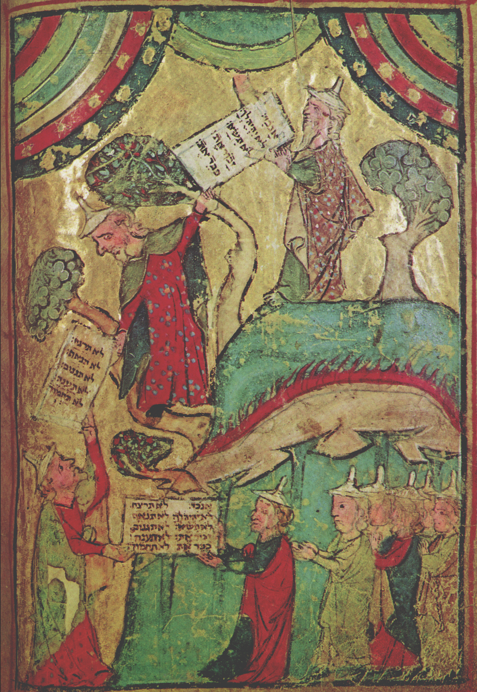
תנ"ך מאויר מהמאה ה- 13

Slide 3
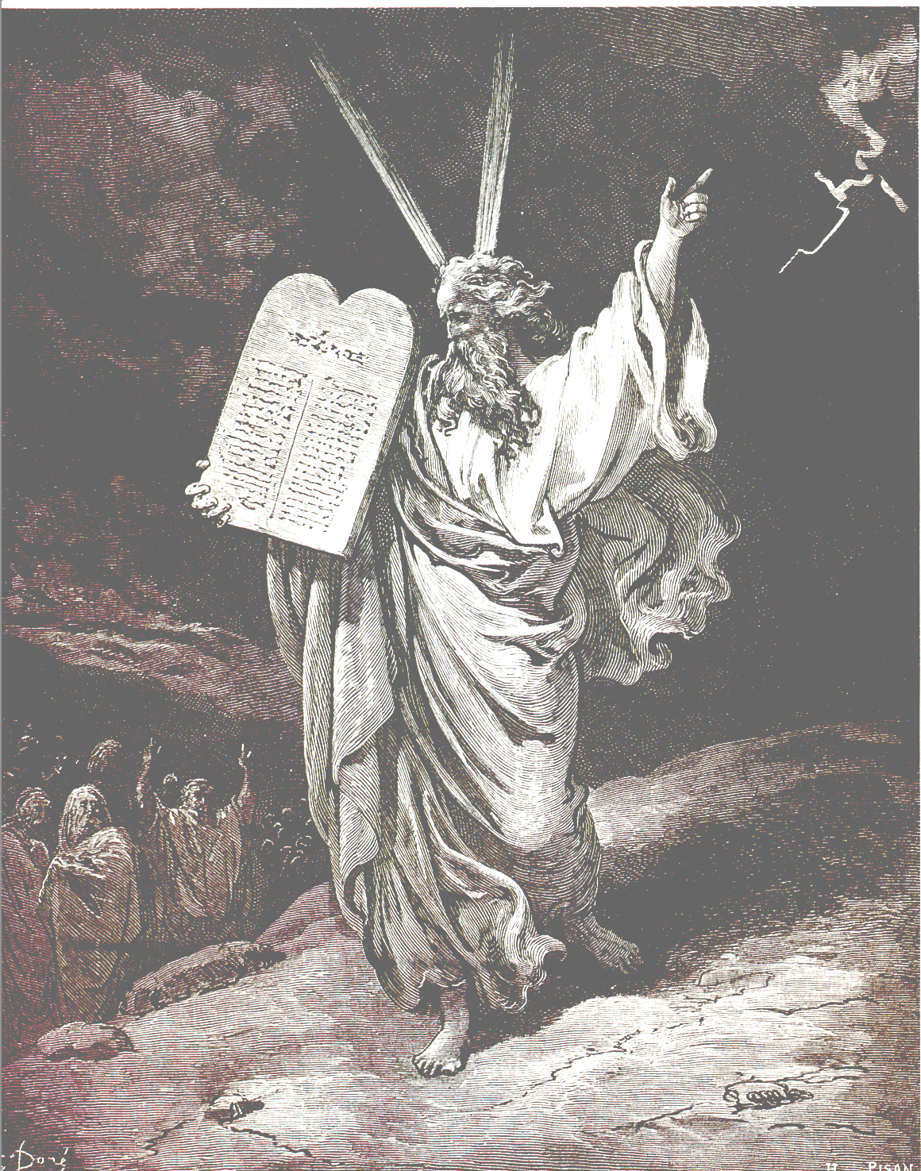
גוסטב דורה, גרמניה
המאה ה-19

Slide 4
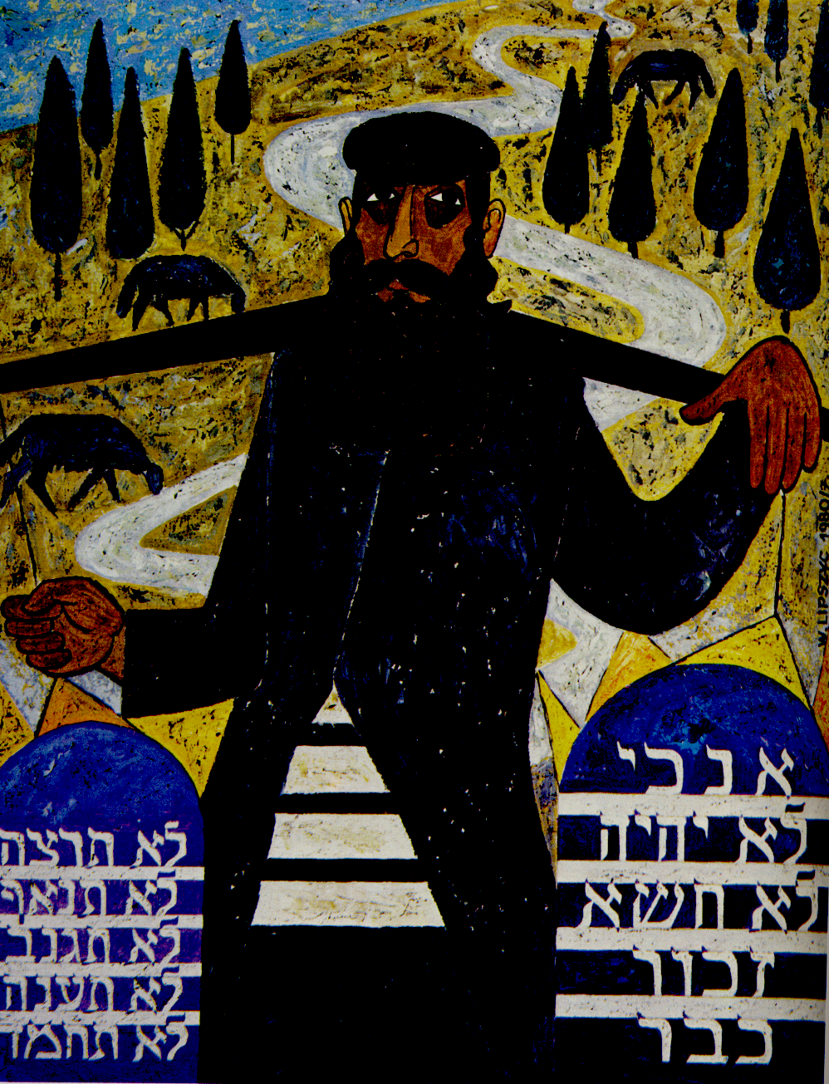
מישה ליפסויק, 1980

Slide 5
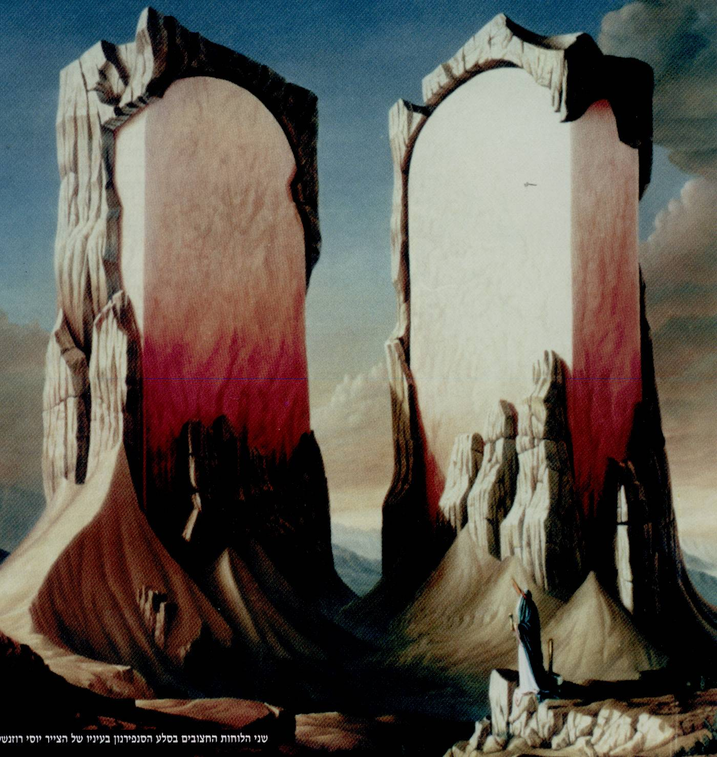
יוסי רוזנשטיין, ישראל 1981

